Slide 1



Frågesport
Syfte: Att på ett lekfullt och interaktivt sätt öka elevernas kunskap om rusmedel.
Förberedelser
Dela in klassen i två eller flera lag.
Ge varje lag två skyltar eller lappar, en med texten Sant och en med texten Falskt.
Så här går det till
Berätta för eleverna att ni ska ha en frågesport om ett särskilt rusmedel.
Läs upp ett påstående högt för hela klassen. Lagen diskuterar tillsammans om påståendet är sant eller falskt. Påminn om att alla i laget ska få komma till tals, att man lyssnar på varandra och visar respekt. Ibland behöver man kompromissa eller rösta för att komma fram till ett gemensamt beslut.
När båda lagen är färdiga visar de upp skylten med sitt svar.
Du berättar vilket alternativ som är rätt och går sedan igenom PEPP-rutan med fakta. Där förklaras varför påståendet var sant eller falskt. Det finns också länkar för den som vill fördjupa sig, men det är inget som krävs för övningen.
Variation
Skriv gärna upp poäng på tavlan om du vill skapa ett tävlingsmoment – det brukar öka engagemanget.
I vissa klasser kan det passa bättre att inte räkna poäng, utan enbart uppmärksamma vilka lag som hade rätt.

Slide 2





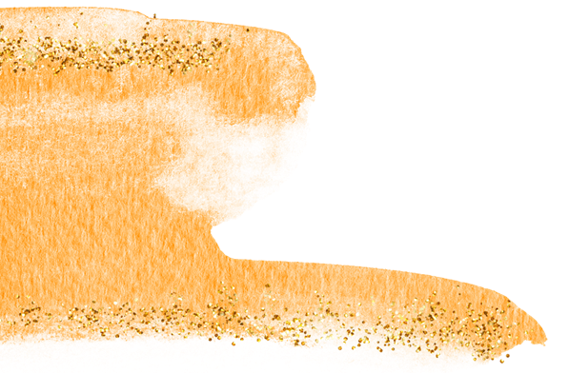



Alkohol
X.X.2025

Slide 3

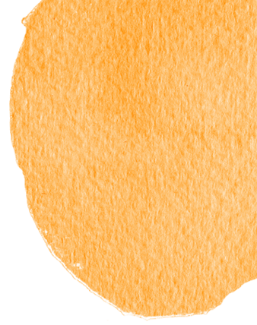




Frågesport

Slide 4

Påstående 1:
När man dricker alkohol kan man få sluddrigt tal
SANT

Slide 5

Alkohol påverkar bland annat den delen av hjärnan som sköter talfunktioner.
Notes:
Källa: https://paihdelinkki.fi/sv/sjalvhjalp/alkohol/handbok-om-kontroll-over-drickandet/foljder-av-drickandet/

Slide 6

Påstående 2:
Olika alkoholdrycker är olika starka
SANT

Slide 7
Olika alkoholdrycker har olika höga halter alkohol, vilket gör dem olika starka.

Slide 8
Påstående 3:
Alla kan bli beroende av alkohol
SANT

Slide 9
Alkohol är beroendeframkallande och vem som helst kan bli beroende.

Slide 10
Påstående 4:
Alkohol är inte skadligt för vuxna
FALSKT

Slide 11
Alkohol är skadligt för alla, i alla åldrar.

Slide 12
Påstående 5:
Det är riskfritt att köra moped eller bil då man har druckit alkohol
FALSKT

Slide 13
Alkohol försämrar körförmågan och de som kör då de har druckit alkohol utsätter både sig själva och andra för stor fara.
Notes:
Gräns 0,5 promille

Slide 14
Påstående 6:
Alla vuxna dricker alkohol
FALSKT

Slide 15
Även om man kan tro att alla vuxna dricker alkohol så är det faktiskt många vuxna som föredrar alkoholfria alternativ.

Slide 16
Påstående 7:
Åldersgränsen för att köpa och dricka alkohol är 18 år i Finland
SANT

Slide 17
Personer över 18 år får köpa svagare alkoholdrycker medan personer över 20 år få köpa alla alkoholdrycker på Alko.

Slide 18

Notes:
https://www.youtube.com/watch?v=b6WfNWdrKfM&t=5s

Slide 19
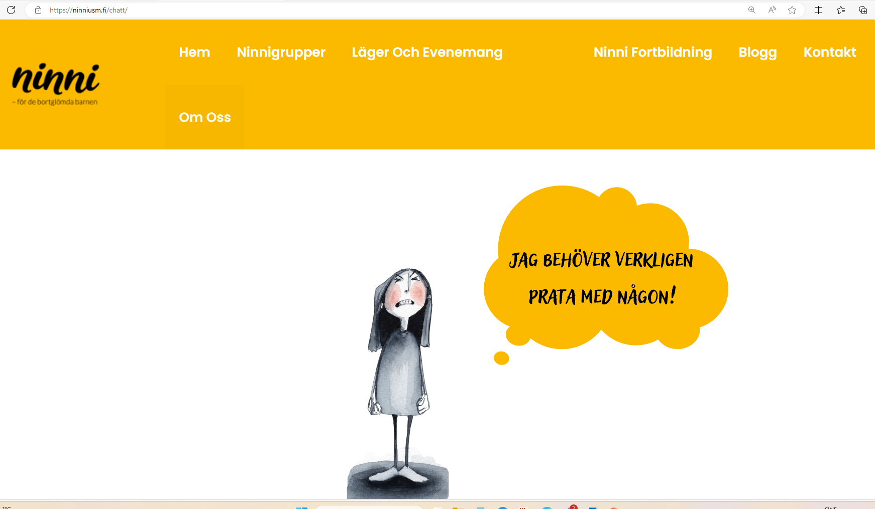
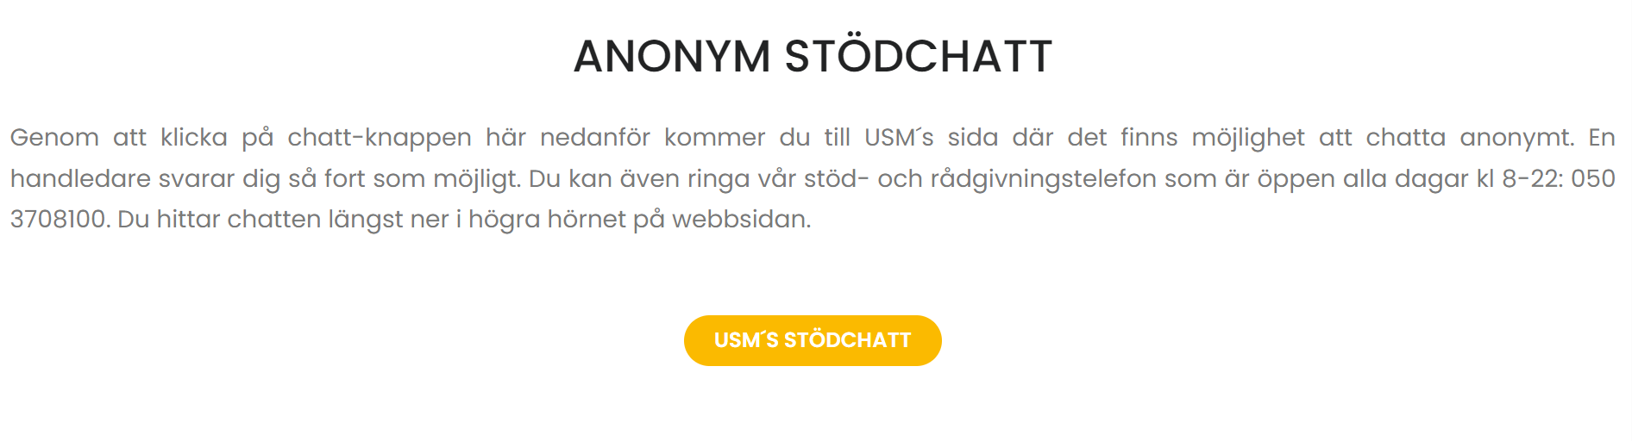
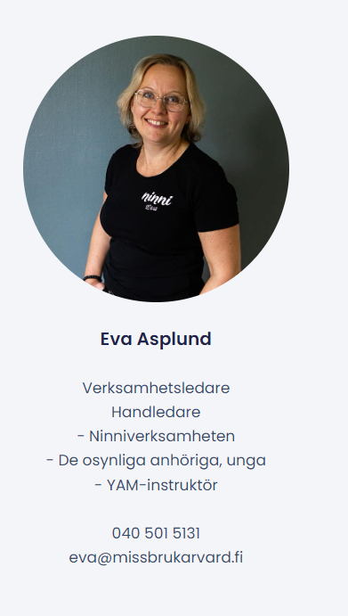
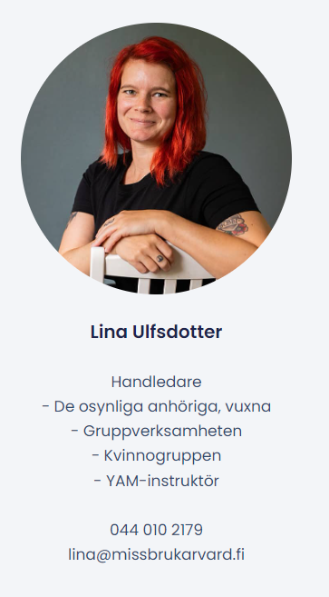
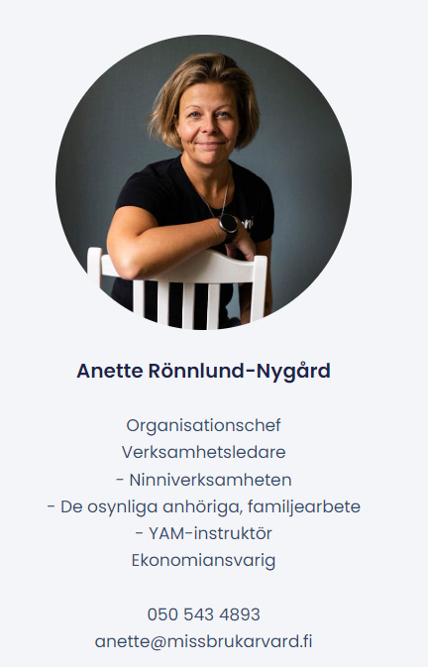
Hit kan du vända dig om du behöver prata med någon om t.ex. en förälders alkoholbruk
https://ninniusm.fi/chatt/

Slide 20
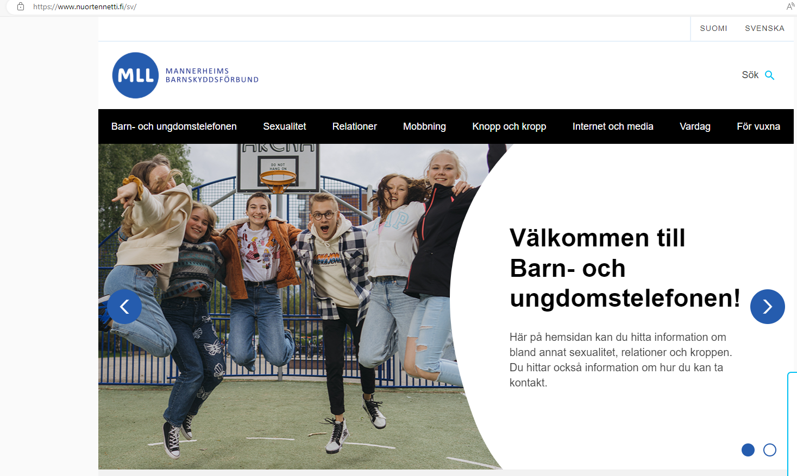
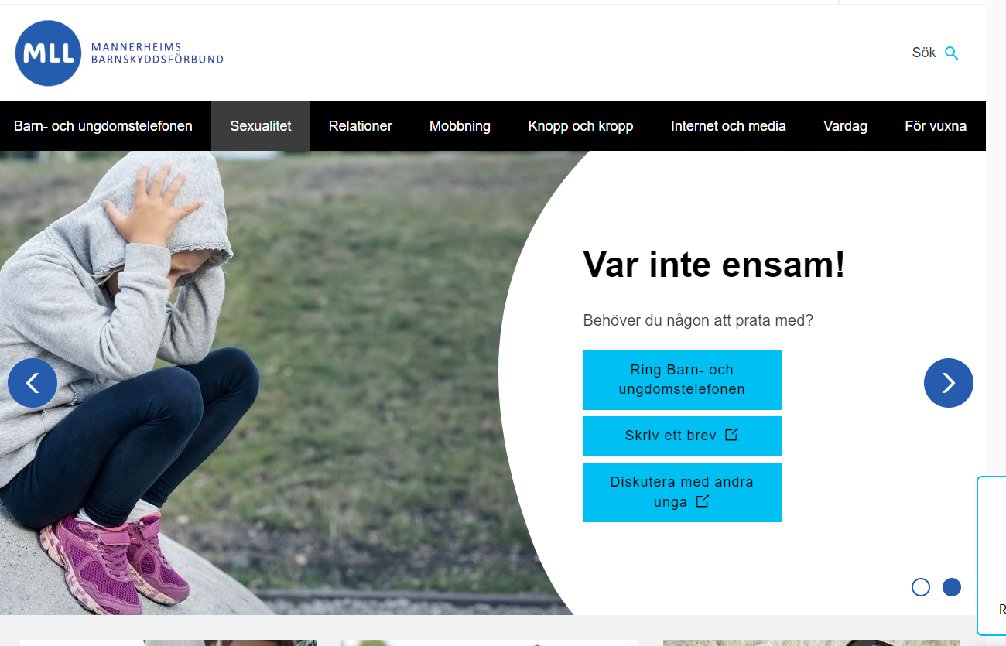
https://www.nuortennetti.fi/sv/

